Slide 1


AIntelligence
Project Factory
Miguel Ramos 50038155
23.03.2020

Slide 2
Enquadramento
Desde o início das ciências da computação, a Inteligência Artificial (IA) tem sido um objetivo fundamental de muitos investigadores e organizações.
A sua presença nos meios de comunicação e no interesse do público em geral teve vários picos e, mais uma vez, é um dos principais tópicos de discussão.
A IA tem sido associada a muitos dos avanços tecnológicos existentes e está a ser anunciada como solução para muitos outros.

Slide 3

Descrição
Plataforma educativa
Técnicas de procura
Questionários

Slide 4
Cenários
Principal:
na página inicial da plataforma onde estão algumas técnicas de IA, o utilizador seleciona umas delas e é redirecionado para uma nova página onde serão representados alguns exemplos de demonstração, assim como, a informação necessária para que o utilizador aprenda mais e compreenda melhor a técnica de IA em causa.

Slide 5
Cenários
Secundários:
O utilizador entra na plataforma e escolhe uma das técnicas de AI, clicando em cima do nome. Na nova página que será aberta, responde a um questionário para que este possa perceber o seu nível de conhecimento da técnica escolhida.

Slide 6
Cenários
Secundários:
O utilizador entra na plataforma e escolhe uma das técnicas de AI. Na nova página, é possível o utilizador adicionar mais exemplos de demonstração através de uma zona de comentários, onde os utilizadores registados na plataforma poderão interagir entre eles. Para isso, o utilizador (assumindo que está registado e “logado”) introduz o exemplo na zona respetiva aos comentários e, de seguida, clica em submeter. A zona de comentários situar-se-á no fundo da página, depois da informação disponibilizada e dos exemplos de demonstração.

Slide 7
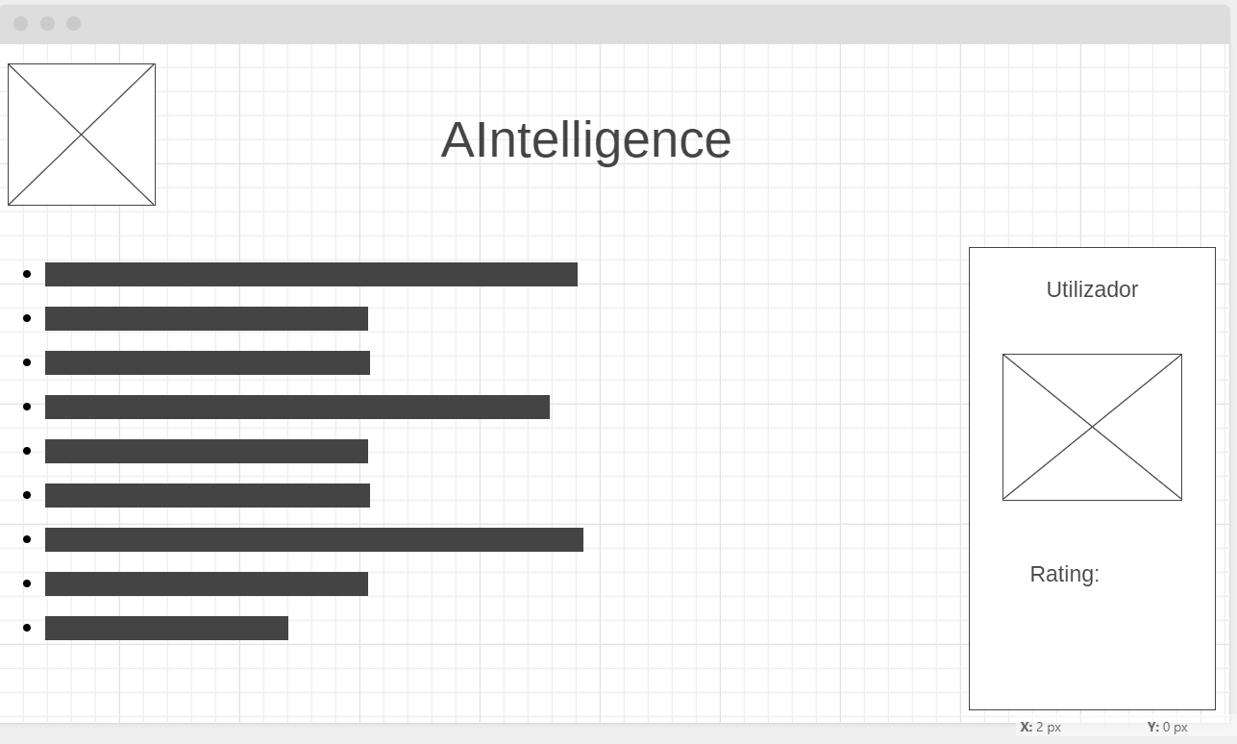
Mockups

Slide 8
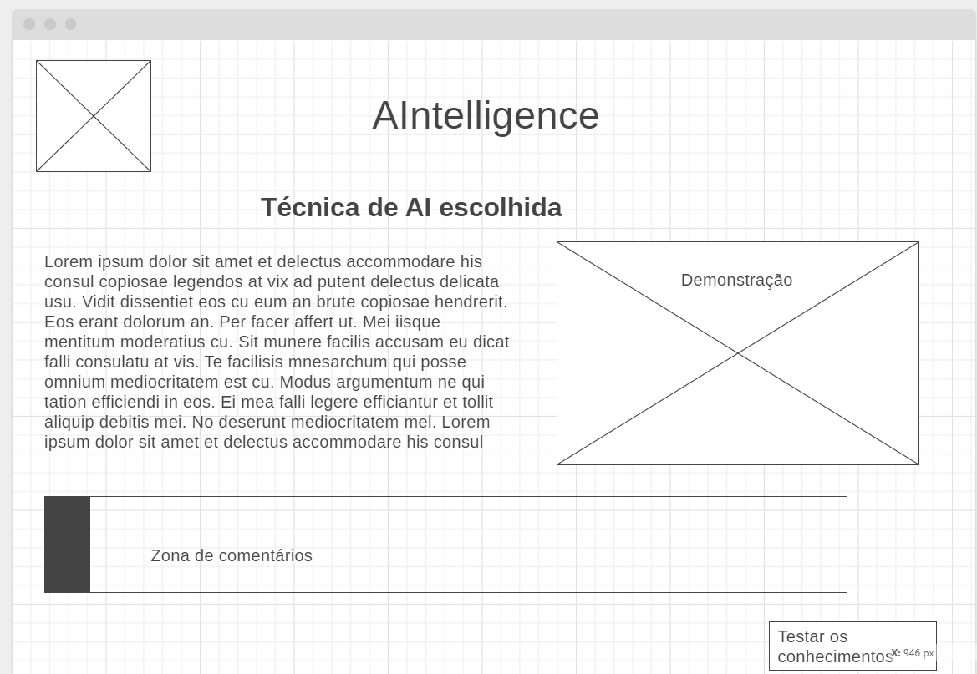
Mockups

Slide 9
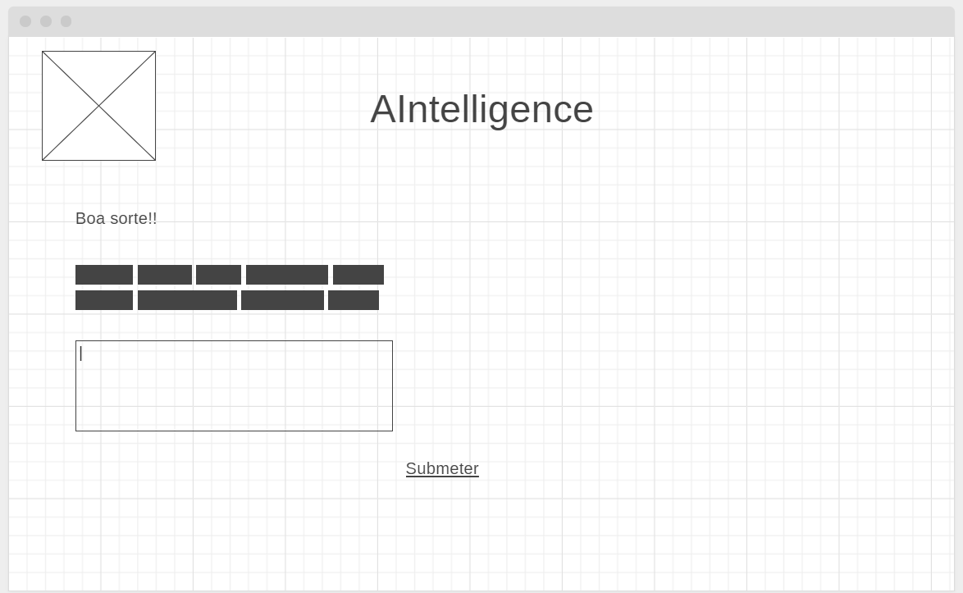
Mockups

